Slide 1

#OUC2021
傅立叶变换光谱测量技术
基于Python的仿真实验
黄润华 杨超

Slide 2

实验原理
$$B_{ILS}(σ)=B_{Div−ILS}(σ)∗2Lsinc[2πσL]$$

Slide 3

实验原理
$$B_{ILS}(σ)=B_{Div−ILS}(σ)∗2Lsinc[2πσL]$$
实际的仪器线形状
Instrumental Line Shape

Slide 4
实验原理
$$B_{ILS}(σ)=B_{Div−ILS}(σ)∗2Lsinc[2πσL]$$
实际的仪器线形状
Instrumental Line Shape
仪器线轮廓
Instrumental Line Profile

Slide 5
实验原理
$$B_{ILS}(σ)=B_{Div−ILS}(σ)∗2Lsinc[2πσL]$$
实际的仪器线形状
Instrumental Line Shape
仪器线轮廓
Instrumental Line Profile
可移动镜的最大位移
Maximum Displacement

Slide 6
实验内容
仿真同时考虑有限扫描长度和被测入射光发散角两因素影响下的傅里叶变换光谱测量系统的光谱测量曲线。以 632.8nmm的 HeNe 激光和 532nm 激光为例。光程差采样间隔选定 632. 8nm/8

Slide 7

参数设定
扫描长度$L_{i}$：$0.01cm$～$2cm$

Slide 8


参数设定
扫描长度$L_{i}$：$0.01cm$～$2cm$
入射发散角$θ_{i}$：$0.1π$~$0.4π$

Slide 9
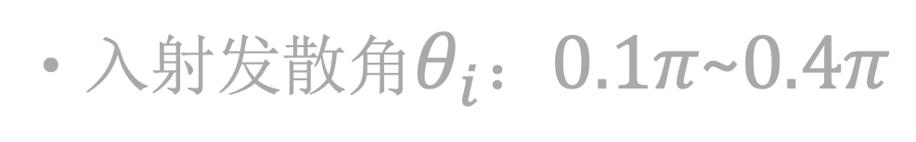

参数设定
扫描长度$L_{i}$：$0.01cm$～$2cm$
入射发散角$θ_{i}$：$0.1π$~$0.4π$
立体角：$W_{i}=2π(1−cosθ_{i})$

Slide 10


参数设定
扫描长度$L_{i}$：$0.01cm$～$2cm$
入射发散角$θ_{i}$：$0.1π$~$0.4π$
立体角：$W_{i}=2π(1−cosθ_{i})$
波长L：$632.8×{10}^{−9}m$ 或 $532×{10}^{−9}m$

Slide 11

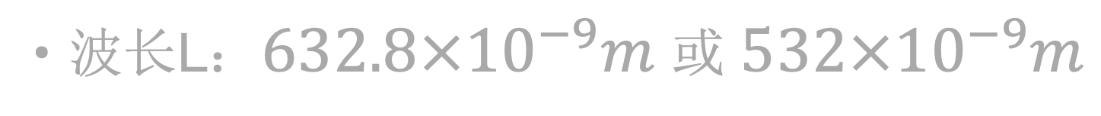
参数设定
扫描长度$L_{i}$：$0.01cm$～$2cm$
入射发散角$θ_{i}$：$0.1π$~$0.4π$
立体角：$W_{i}=2π(1−cosθ_{i})$
波长L：$632.8×{10}^{−9}m$ 或 $532×{10}^{−9}m$
波数范围$(σ_{1},σ_{2})$：$σ_{0}−{10}^{5}∼σ_{0}+{10}^{5}$

Slide 12

参数设定
扫描长度$L_{i}$：$0.01cm$～$2cm$
入射发散角$θ_{i}$：$0.1π$~$0.4π$
立体角：$W_{i}=2π(1−cosθ_{i})$
波长L：$632.8×{10}^{−9}m$ 或 $532×{10}^{−9}m$
波数范围$(σ_{1},σ_{2})$：$σ_{0}−{10}^{5}∼σ_{0}+{10}^{5}$
仪器线轮廓：$B_{Div−ILS}(σ)=[π/(σ_{0}W_{i})]rect(σ_{1},σ_{2})$

Slide 13

参数设定
扫描长度$L_{i}$：$0.01cm$～$2cm$
入射发散角$θ_{i}$：$0.1π$~$0.4π$
立体角：$W_{i}=2π(1−cosθ_{i})$
波长L：$632.8×{10}^{−9}m$ 或 $532×{10}^{−9}m$
波数范围$(σ_{1},σ_{2})$：$σ_{0}−{10}^{5}∼σ_{0}+{10}^{5}$
仪器线轮廓：$B_{Div−ILS}(σ)=[π/(σ_{0}W_{i})]rect(σ_{1},σ_{2})$

Slide 14


参数设定
扫描长度$L_{i}$：$0.01cm$～$2cm$
入射发散角$θ_{i}$：$0.1π$~$0.4π$
波数范围：$σ_{0}−{10}^{5}∼σ_{0}+{10}^{5}$
扫描长度的影响：$2L_{i}sinc[2πσL]$

Slide 15

参数设定
$$B_{ILS}(σ)=B_{Div−ILS}(σ)∗2Lsinc[2πσL]$$
实际的仪器线形状
Instrumental Line Shape
仪器线轮廓
Instrumental Line Profile
扫描长度的影响
Influence of Displacement

Slide 16

卷积结果（以632.8nm为例）
入射光发散角$θ_{i}$的影响

Slide 17
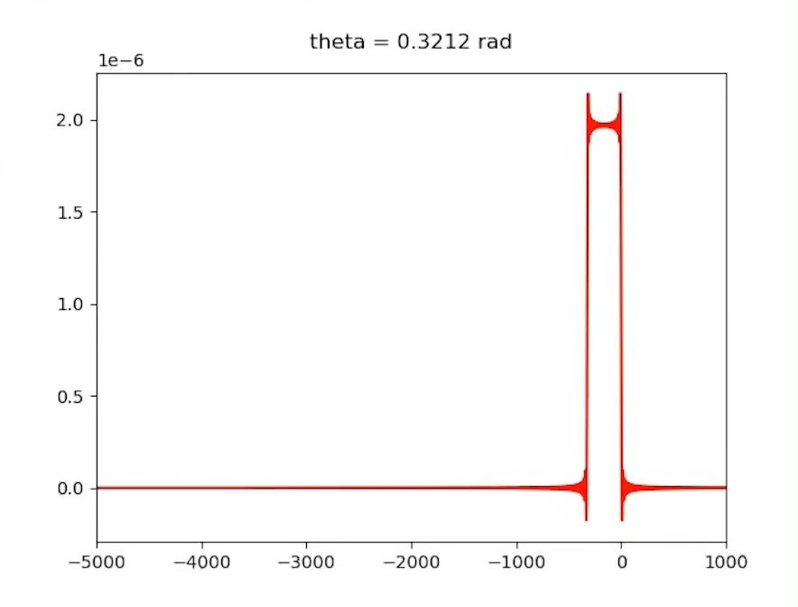
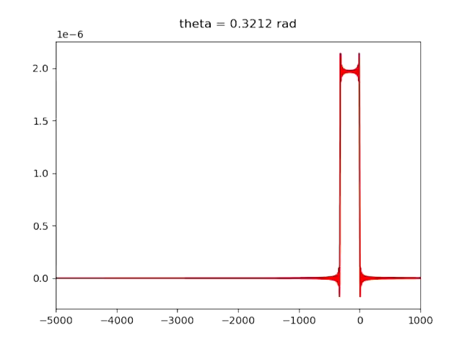

Slide 18


卷积结果（以632.8nm为例）
入射光发散角$θ_{i}$的影响
有限扫描长度$L_{i}$的影响

Slide 19
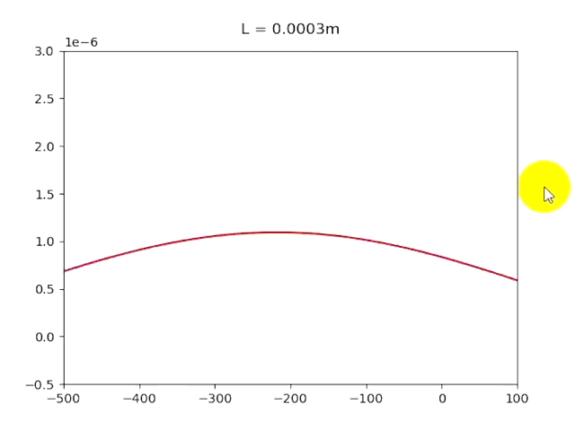
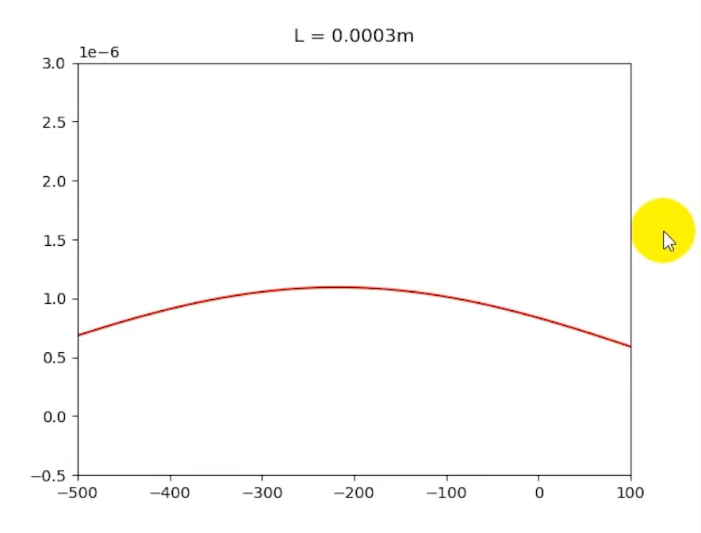

Slide 20


卷积结果（以632.8nm为例）
入射光发散角$θ_{i}$的影响
有限扫描长度$L_{i}$的影响
有限扫描长度$L_{i}$与入射光发散角$θ_{i}$同时考虑

Slide 21
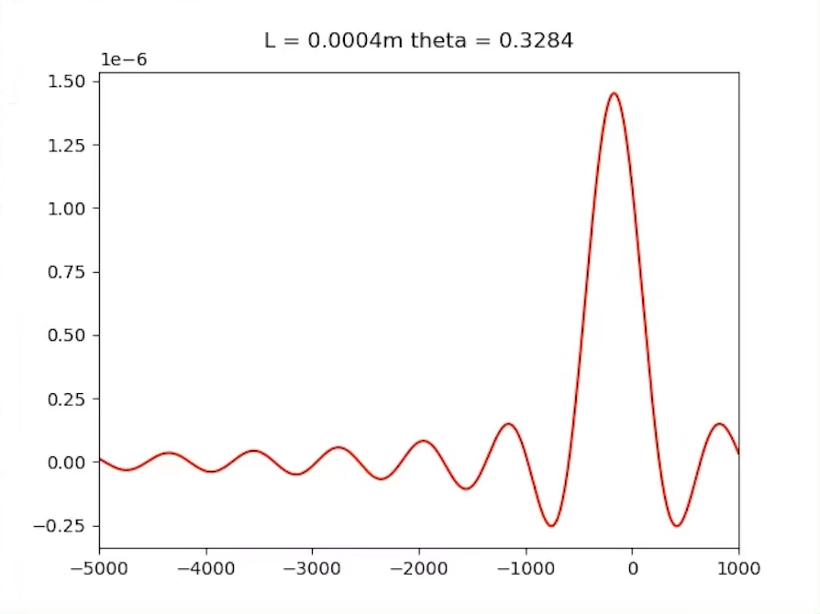
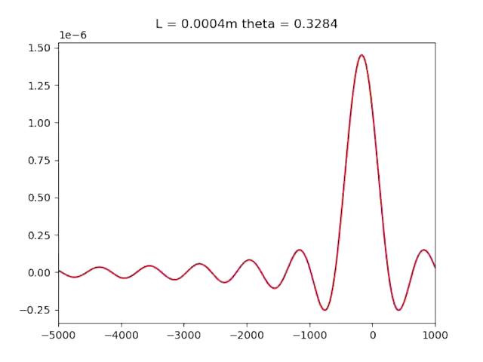

Slide 22
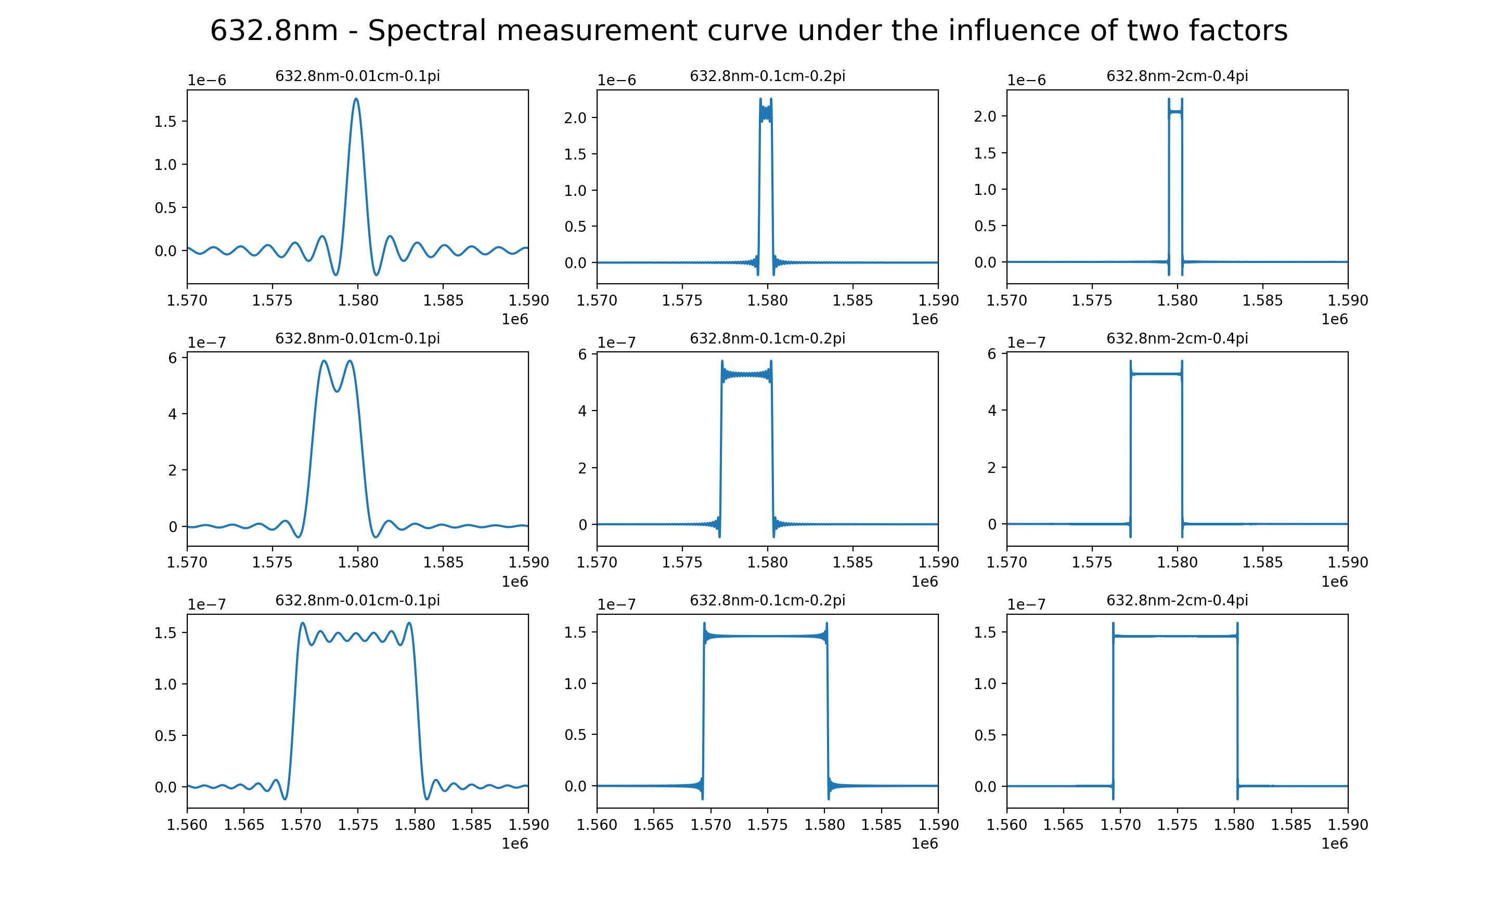
卷积结果

Slide 23
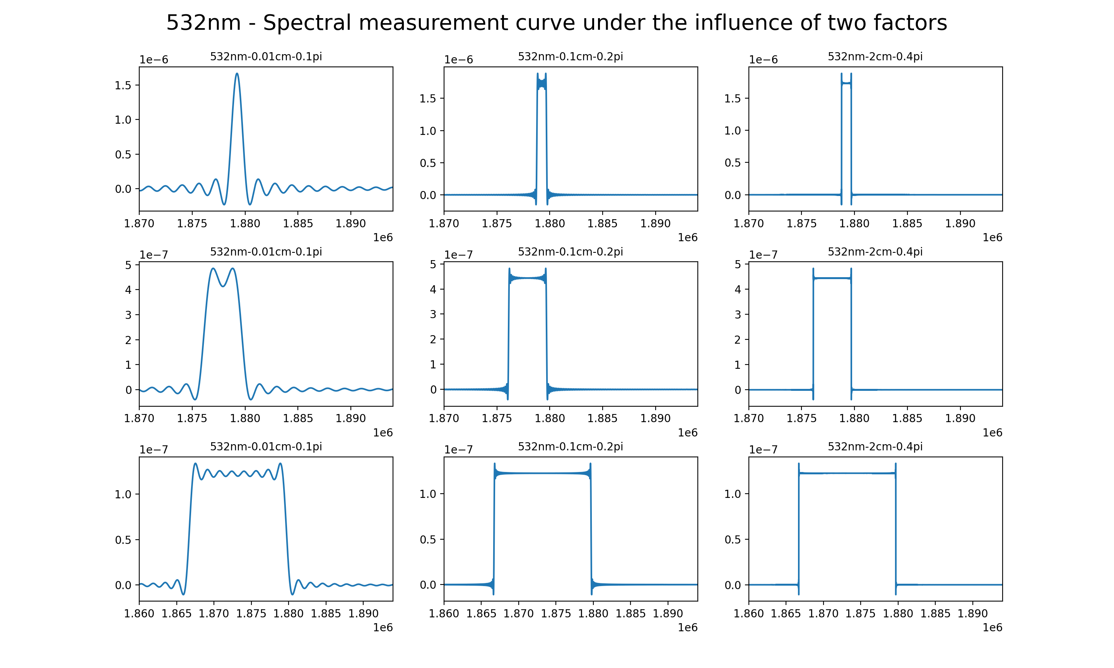
卷积结果

Slide 24
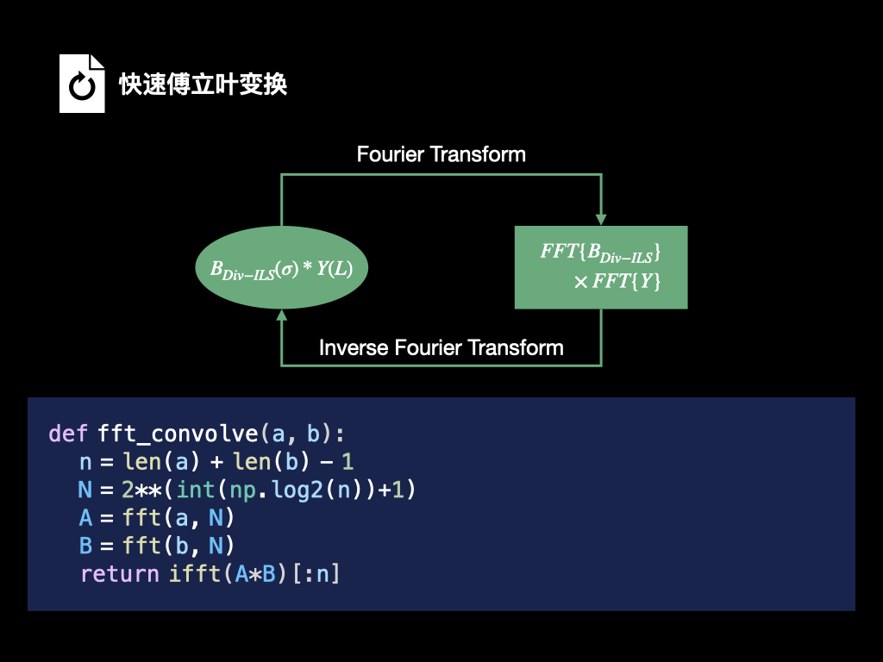

快速傅立叶变换

Slide 25
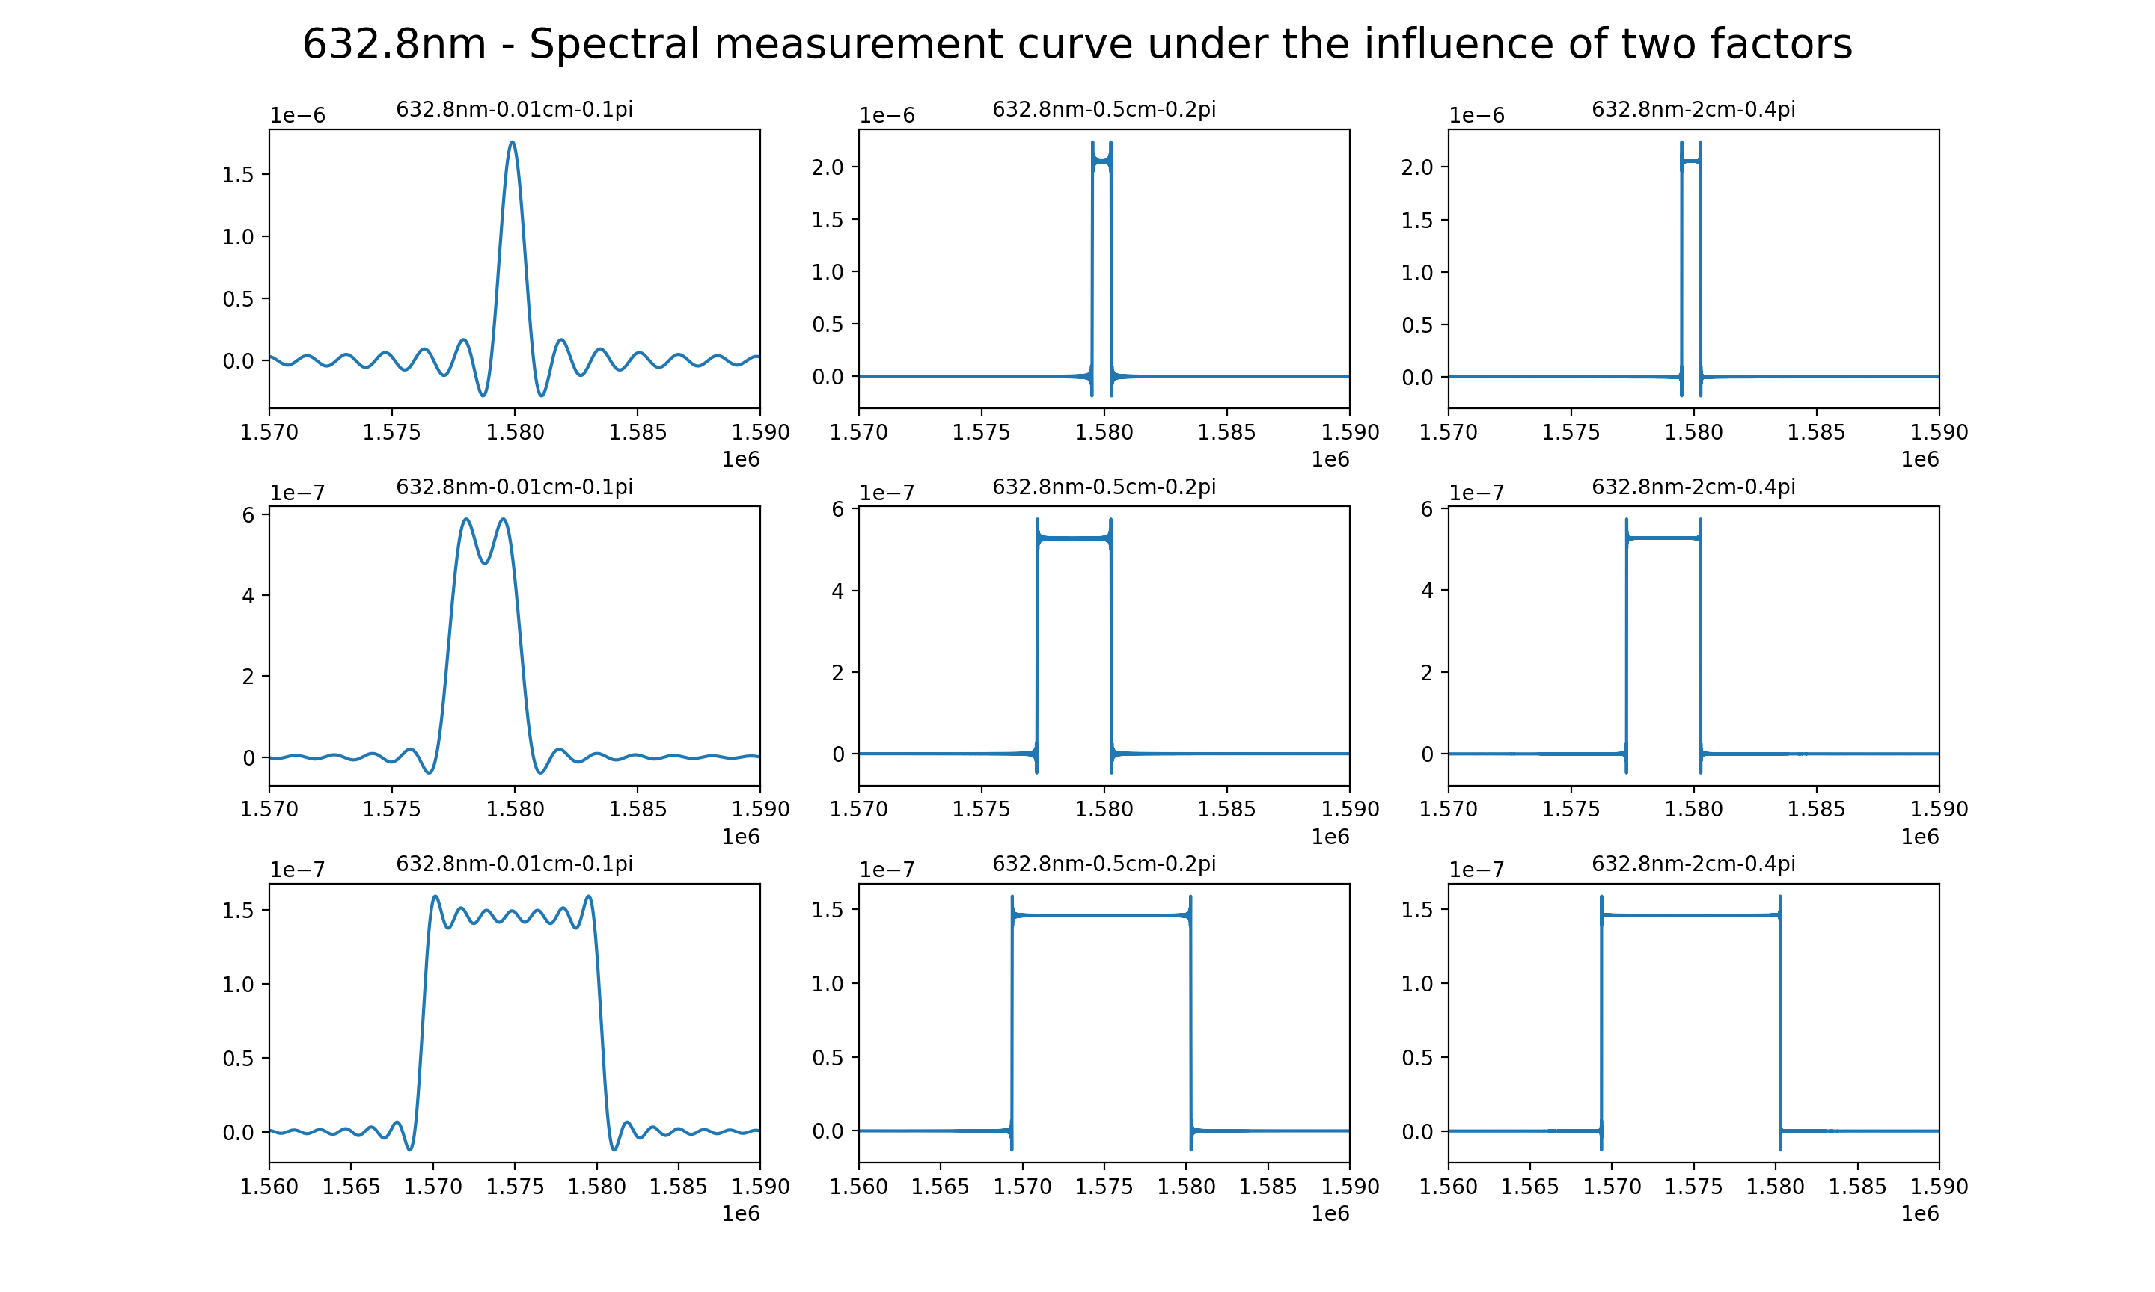
傅立叶变换结果

Slide 26
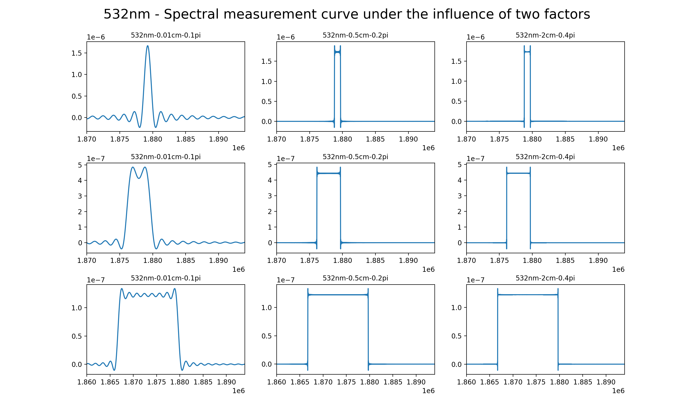
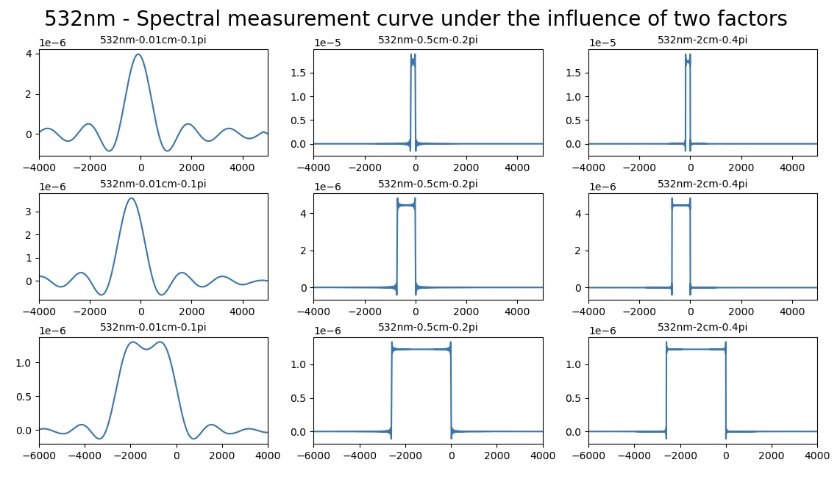
傅立叶变换结果

Slide 27
总结
扫描长度越长，波形分辨率越高

Slide 28
总结
扫描长度越长，波形分辨率越高；
发散角越大，波形幅度越小，波形分辨率越差；

Slide 29
Thanks

